Slide 1
Fehérjék szabályozása I.
Allosztérikus szabályozás
Wunderlich Lívius
2019

Slide 2
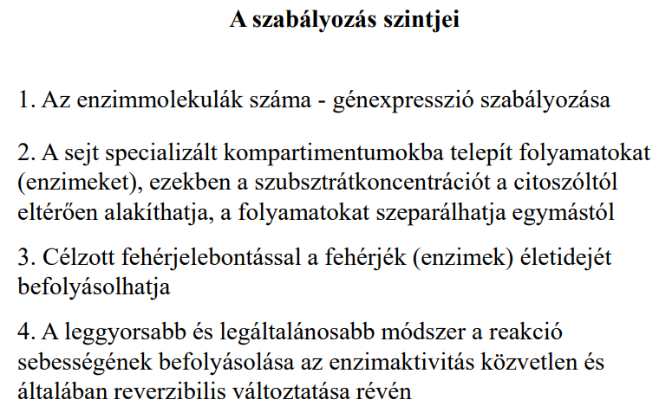

Slide 3
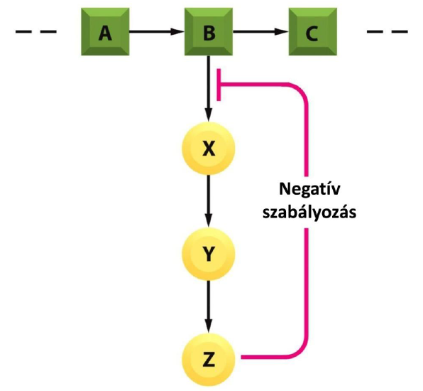

Slide 4
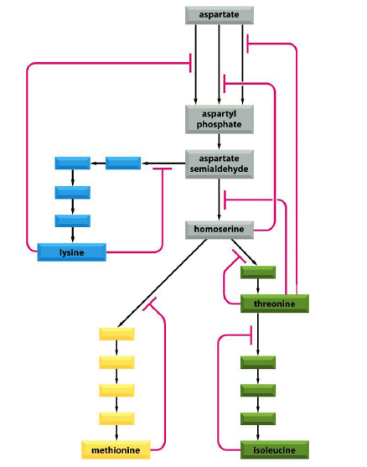

Slide 5
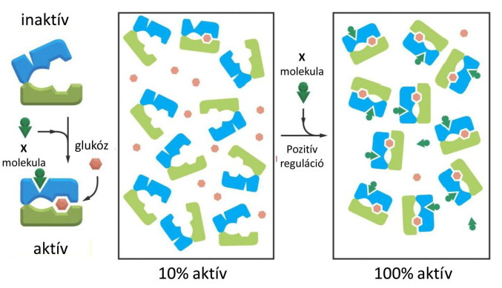

Slide 6
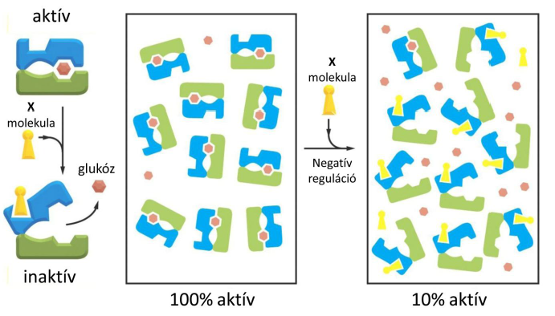

Slide 7
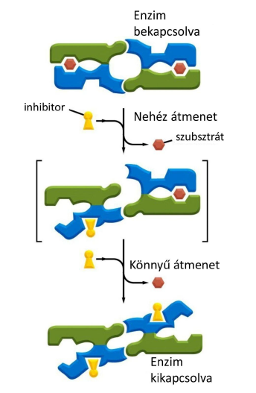

Slide 8
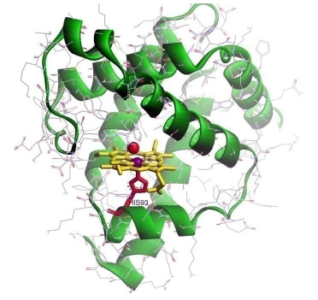
A mioglobin szerkezete

Slide 9
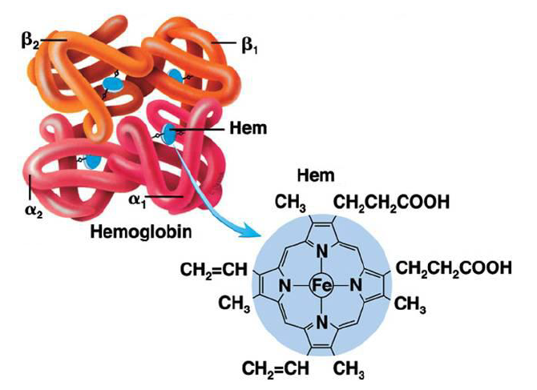
A hemoglobin, mint tetramer

Slide 10
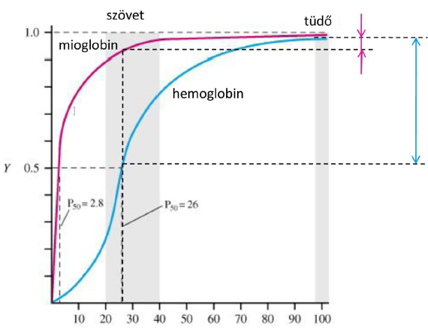

Slide 11
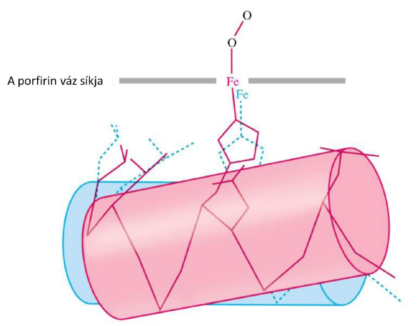

Slide 12
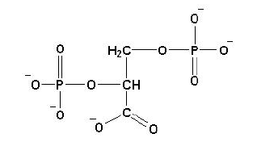
A deoxihemoglobin stabilizátora:
A 2,3-biszfoszfo-glicerát
konc.: 4,5 mM, de változik (magaslat)
Magzati hemoglobin: kevésbé köti a 2,3 BPG-t:
Nagyobb affinitással köti az oxigént.
Hb CO2-t és protont is köt, ezáltal csökken az O2 iránti affinitása:
Könnyebben leadja a szövetekben nagy izommunka esetén.
(Bohr effektus)

Slide 13
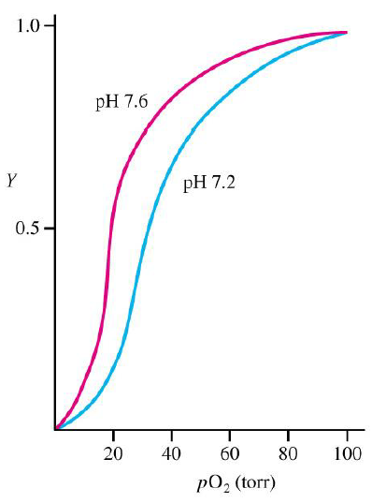
A Bohr effektus

